Slide 1

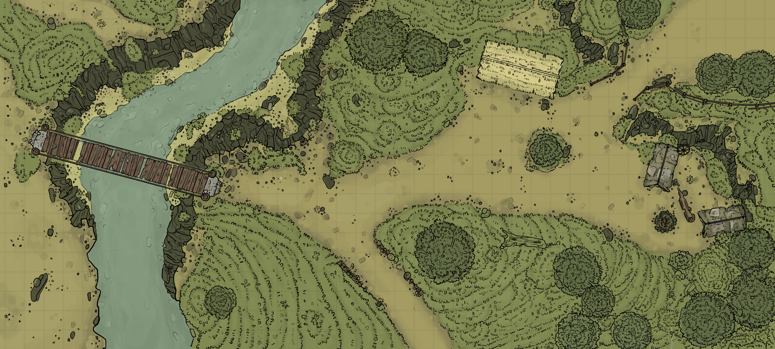
CardGame-Kingdoms
^{C}K^{g}
Online
Offline
Settings
Cards
Exit

Slide 3
Spieler infos -> oben gegner
Unten du, runden counter, phasen anzeige irgendwie, ping?, mein mana irgendwo, maxmana, etc, symbole verwenden für verschiedene stats/ anzeigen -> an alter pp bedienen vllt (Burg symbol verkleinern und neben HP burg)
Map ^^
Stats_display
- Abgrenzung zu map mit holzmauer/ dickicht oder so -> stats_display karte liegt auf holzoberfläche oder so / metall/ schmiede/ beutel

Slide 4

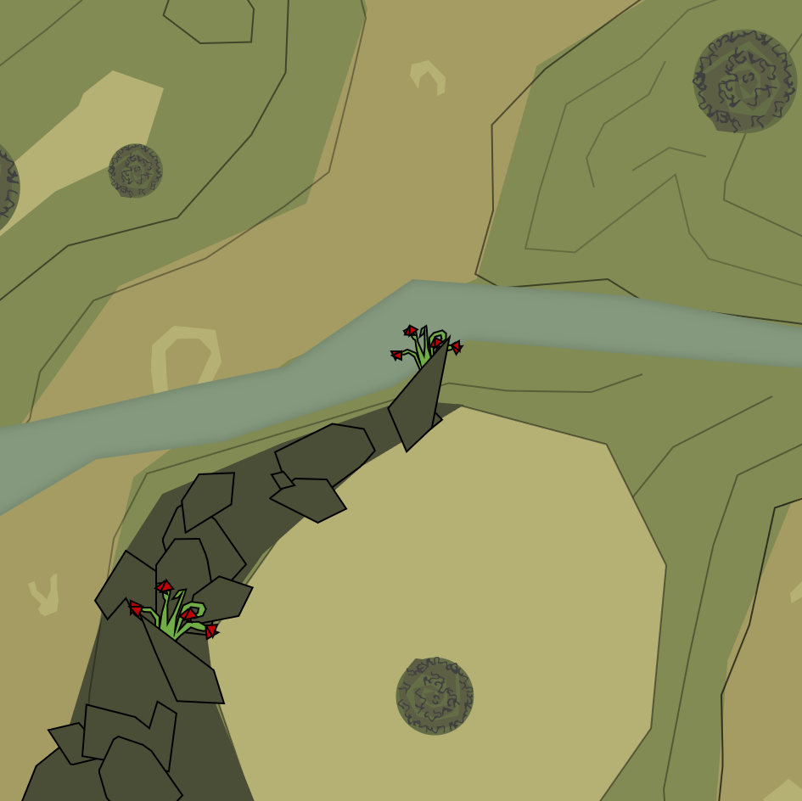

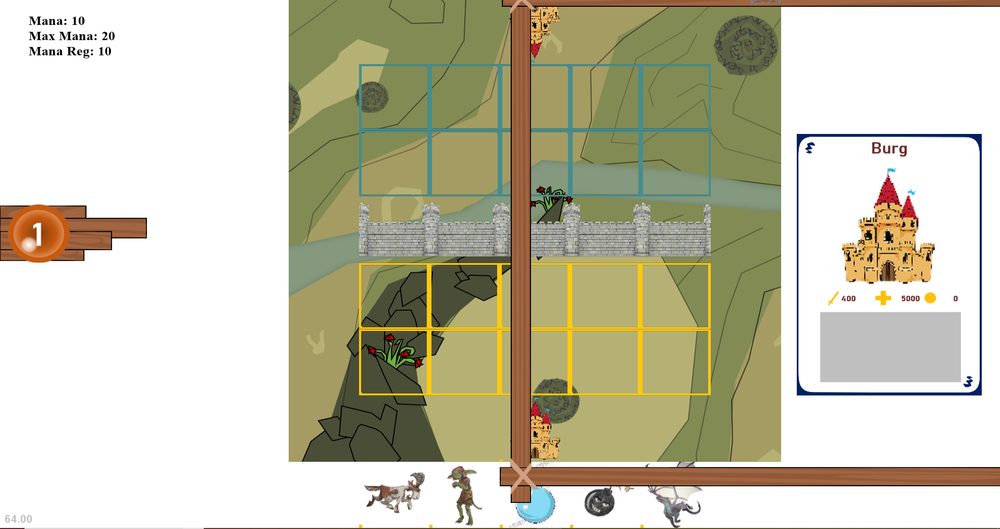


BURG:
Erobern & Angriff: 2 Mana
RUNDE
M a n a

Slide 5
BURG:
Erobern & Angriff: 2 Mana
RUNDE
M a n a

Slide 6
RUNDE

Slide 9


Slide 10


Slide 12
Opponent Found
Online Lobby
^{C}K^{g}
Awaiting Opponent …
UnReady
Ready

Slide 14

1
Mana:
12
max. Mana:
20
Mana Regeneration:
12

Slide 16


Awaiting Opponent …
Opponent Found
Online Lobby
^{C}K^{g}
++ pick random card button
UnReady
Your Hand
Ready

Slide 20
tuch
tisch
schatulle

Slide 22
Settings
IP:

Slide 23
^{C}K^{g}
Loading …

Slide 24
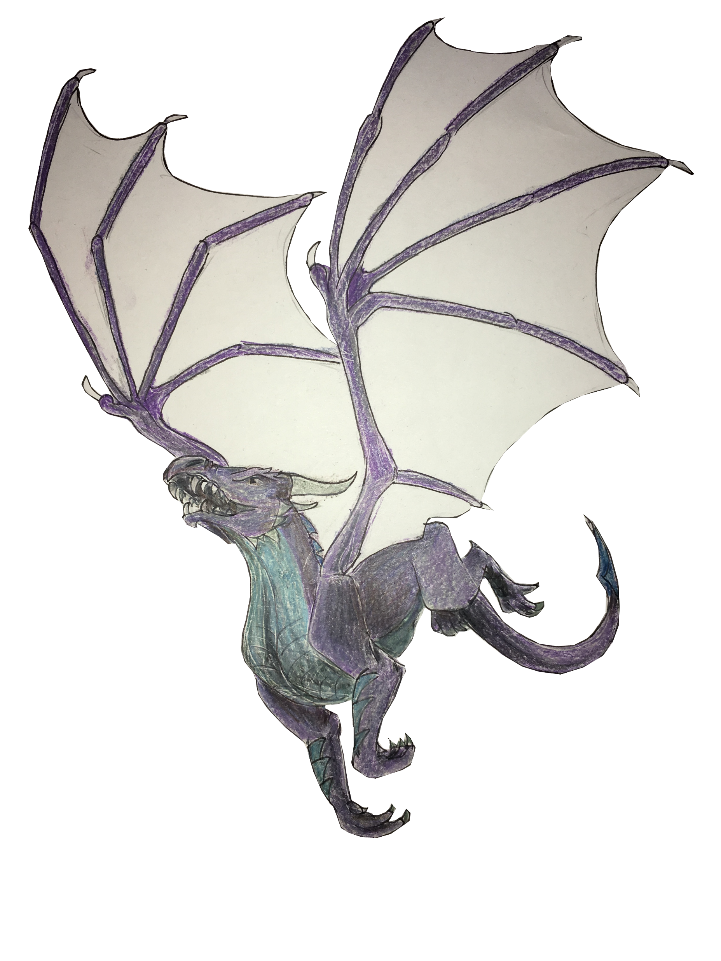

Slide 25


Name
Name
900
750
750
Special / Description

Slide 26

Dragon
Ein schlafender Drache
Er erwacht erst ab 5000 Leben auf, ist dann aber kaum aufzuhalten!

Slide 28
^{C}K^{g}
^{C}K^{g}
^{C}K^{g}

Slide 29


